Slide 1
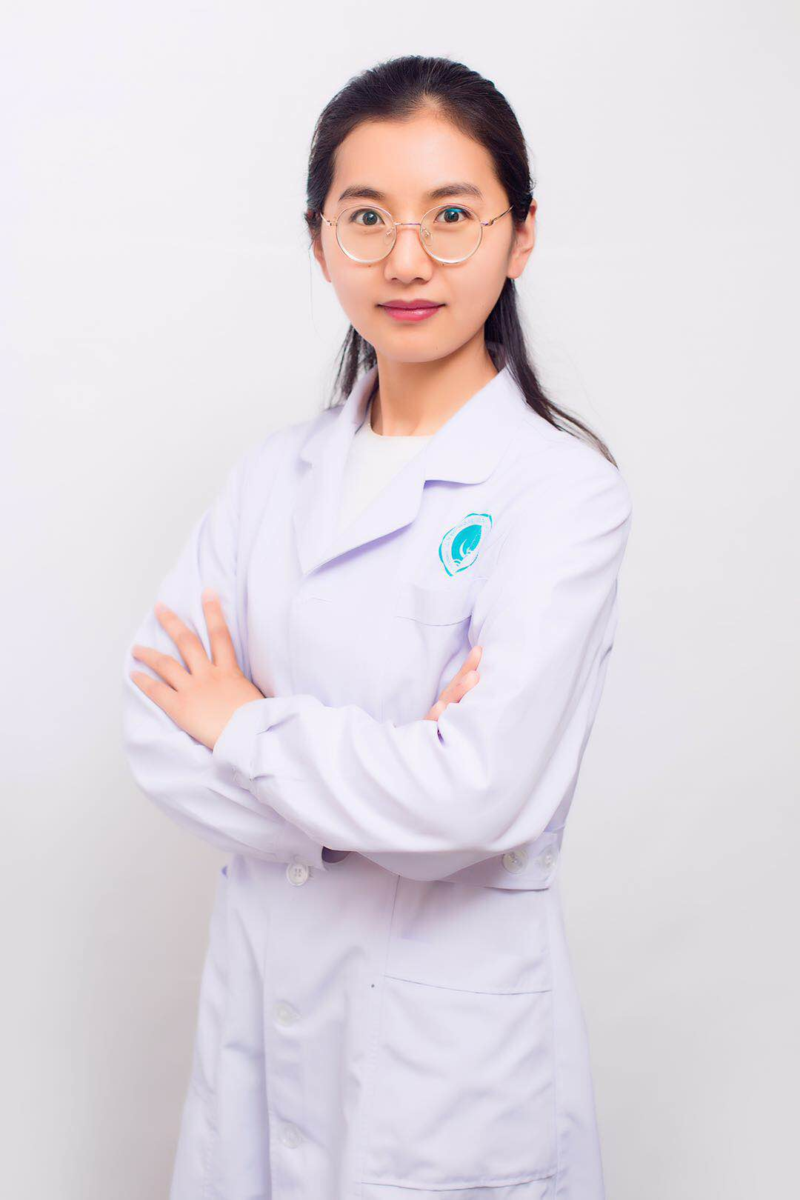
山东省肿瘤医院
博士 放疗科 主治医师
主要从事胸部肿瘤的放射治疗相关的临床及基础研究。参与包括科技部重点研发计划、自然科学基金重点项目等国家级、省级课题多项。发表SCI论文十余篇，累计影响因子超30分，单篇影响因子最高12.5。
山东省医师协会肿瘤放疗医师分会 秘书
山东省质控中心食管质控学组 秘书
山东省临床肿瘤学会放疗专委会 委员
山东省研究型医院协会放疗分会 委员
山东省抗癌协会 女医师分会 委员

